Slide 1

Xin Chào Quý Anh/Chị
Chào mừng quý Anh/Chị đến với buổi báo cáo hôm nay.

Slide 2

Báo Cáo Công Việc Tuần 2
Đề tài : Phân Tích Các Yếu Tố Ảnh Hưởng Đến Sự Hình Thành Hộ Nghèo/Cận Nghèo Ở Tỉnh Đắk Nông. Từ Đó Đề Xuất Phương Án Việc Làm Và Các Chính Sách Để Giảm Nghèo

Slide 3
Nội dung Công việc cần thực hiện trong tuần 2
• Nội dung công việc:
+ Giao đề tài, bàn giao dữ liệu chuẩn để thực hiện.
• Yêu cầu cần đạt:
+ Chuẩn bị các công cụ thực hiện.
+ Lọc và xử lý dữ liệu.

Slide 4

Báo cáo gồm 3 phần chính:
Phần 1: Chuẩn bị công cụ
Phần 2: Lọc và xử lý dữ liệu
Phần 3: Phân tích thăm dò tập dữ liệu
Phần 4: Phân tích suy luận

Slide 5
Phần 1: Chuẩn bị công cụ
1
- Lọc và xử lý dữ liệu: Excel, Python
- Phân tích thăm dò : Python,Power BI

Slide 6
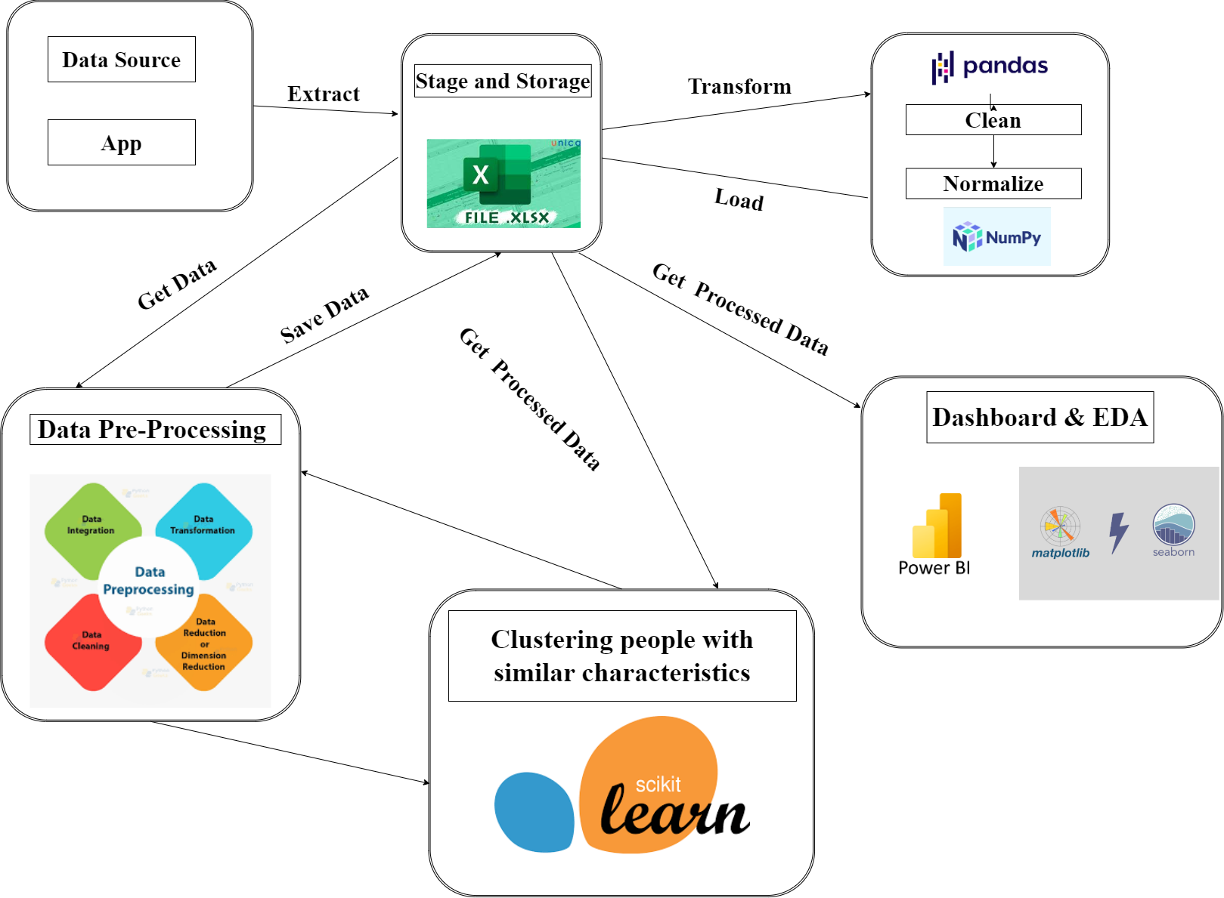
Chi tiết như sau

Slide 7
Phần 2:Lọc và xử lý dữ liệu
2
- Ý tưởng như sau:
+ Tiền xử lý dữ liệu riêng lẻ theo từng huyện
+ Tổng hợp dữ liệu thành một file

Slide 8
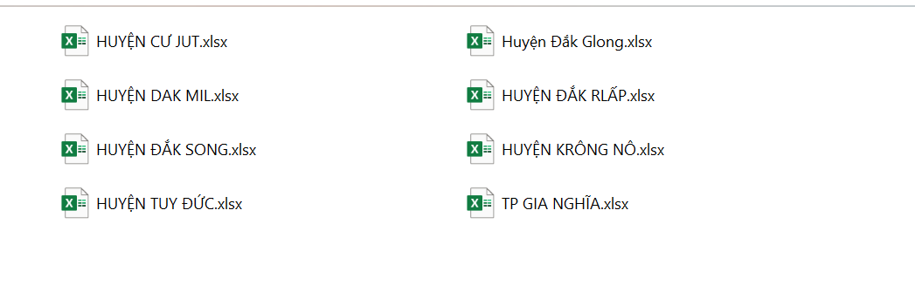
2.1 Các kỹ thuật tiền xử lý dữ liệu
Bộ dữ liệu gốc như sau:

Slide 9
Em chỉ chú trọng các yếu tố ảnh hưởng đến sự phân bố nghèo/cận nghèo bao gồm :
- Giới Tính
- Dân Tộc
- Độ Tuổi
- Phân Loại Hộ
- Huyện
- Xã

Slide 10
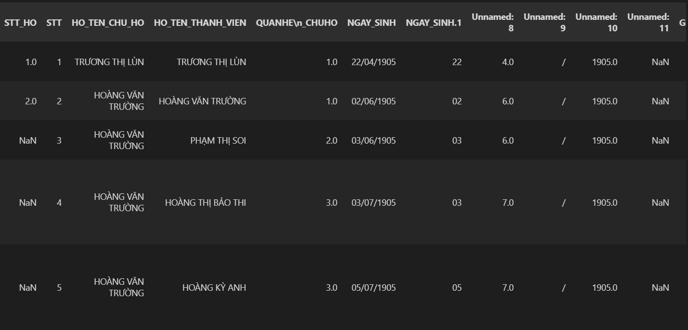
Ví dụ:
Đối với HUYỆN CƯ JUT.

Slide 11
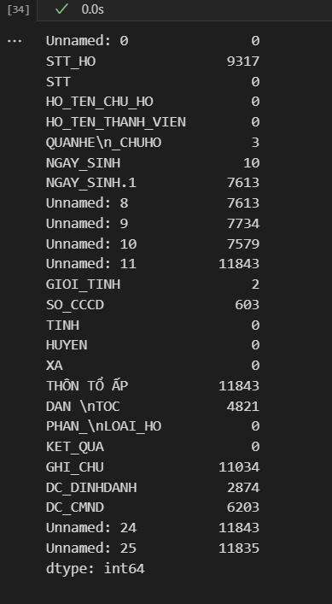
a) Xóa bỏ các thuộc tính không cần thiết

Slide 12
- Quan sát thấy "Unnamed: 24","Unnamed: 25","Unnamed: 8" và "Unnamed: 9", Unnamed: 10,Unnamed: 11,NGAY_SINH.1 không có ý nghĩa phân tích vì nó chứa quá nhiều giá trị null

Slide 13
-Các cột như Unnamed: 0 ,DC_CMND, DC_DinhDanh,Ghi_Chu,KetQua không có ý nghĩa phân tích nên ta sẽ xoá bỏ

Slide 14
b) Xóa bỏ dòng không có ý nghĩa phân tích
Quan sát ta thấy những người có số CCCD bị trống sẽ không thể tìm thấy trên hệ thống liên kết dữ liệu đến phần mềm quản lý hộ nghèo/cận nghèo này nên xóa bỏ những người đó ra khỏi bộ dữ liệu

Slide 15
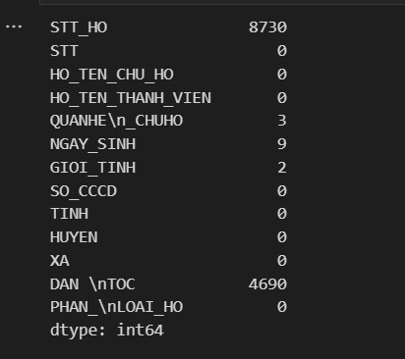
c) Xử lí giá trị bị thiếu của các thuộc tính cần thiết như sau
– Đối với tuổi thì ta tính dựa trên cột ngày sinh nếu cột ngày sinh bị thiếu tức là tuổi tại hàng đó không tính được thì ta sẽ tính giá trị trung bình những tuổi ở hàng tính được và điền vào ô tuổi bị thiếu
- Đối với giới tính ta sẽ điền giá trị phổ biến nhất trong tập dữ liệu
- Đối với dân tộc thì ta sẽ điền giá trị phổ biến theo từng xã

Slide 16
d) Xử lí các dòng có dữ liệu trùng nhau
– Tức là nếu giá trị ở các hàng của bộ dữ liệu y chang nhau thì tính là trùng nhau nên ta sẽ xóa bỏ

Slide 17
e) Chuẩn hóa dữ liệu
– Đối với cột Dân Tộc: Ta chuẩn hóa như sau:
'KIN': 1, 'TAY': 2, 'THA': 3,'MNO': 20,'HOA': 4,'NUN': 7,'THO': 24,'MAA': 28,'EDE': 12,'KHM': 5,'DAO': 9,'HMO': 8,'SAC': 15,'CHU': 17, 'MUO’: 6
- Đối với Giới Tính: Nam:1 , Nữ :2

Slide 18

Ở các huyện khác cũng có những kỹ thuật tiền xử lí cơ bản như trên

Slide 19
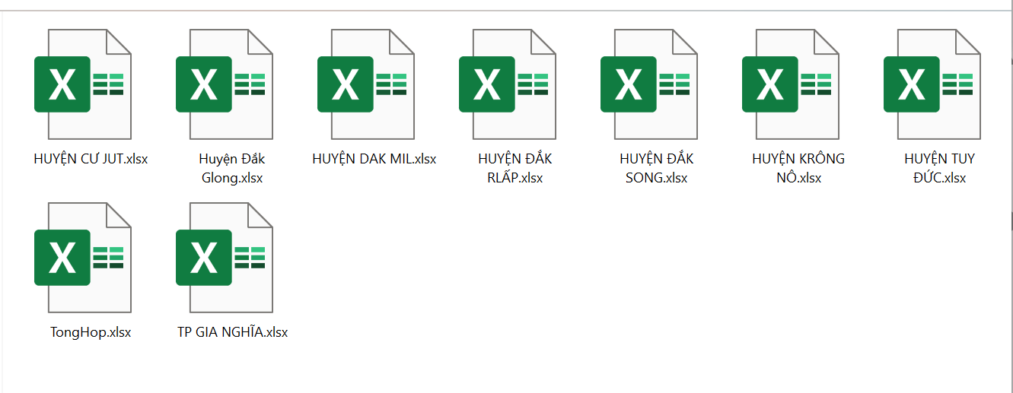
2.2 Tổng hợp dữ liệu sau khi đã phân tích thành một file hoàn chỉnh
Bộ dữ liệu sau khi đã tổng hợp như sau:

Slide 20
Phần 3: Phân tích thăm dò tập dữ liệu
3
Một số thống kê cơ bản về bộ dữ liệu
Phân tích tổng quan về tập dữ liệu

Slide 21
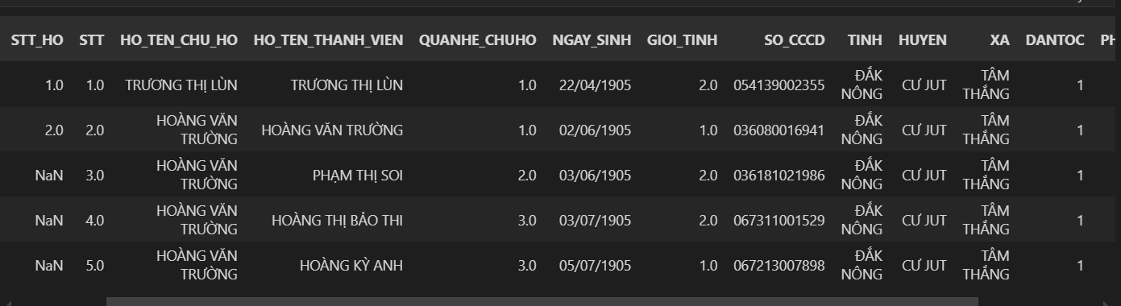
3.1. Thống kê bộ dữ liệu
Bộ dữ liệu này được trích xuất từ phần mềm quản lý người thuộc hộ nghèo/cận nghèo và là một bộ dữ liệu về nhân khẩu học của tỉnh Đắk Nông bao gồm 15 thuộc tính và 97 088 hàng với mỗi hàng là thông tin cơ bản của một người dân thuộc vào hộ nghèo và cận nghèo

Slide 22
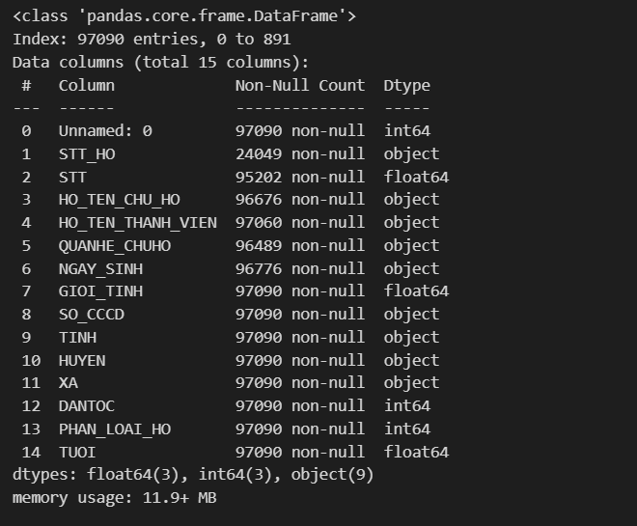
a.Quan sát số lượng hàng ,thuộc tính,kiểu dữ liệu của từng thuộc tính

Slide 23
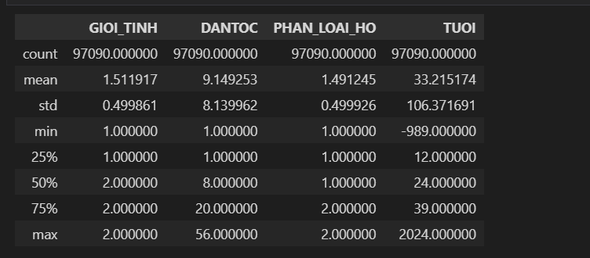
b.Thống kê một số giá trị
Thống kê một số giá trị như: giá trị trung bình,trung vị,giá trị tứ phân vị,giá trị lớn nhất, nhỏ nhất,độ lệch chuẩn

Slide 24
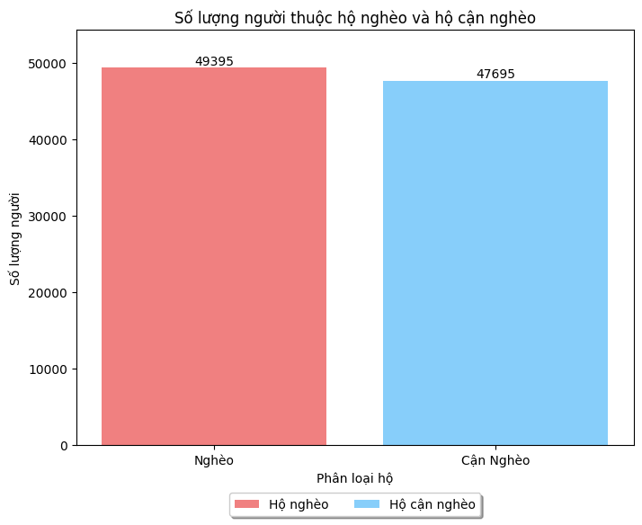
3.2. Phân tích tổng quan về bộ dữ liệu
Quan sát biểu đồ ta thấy:
Số lượng người thuộc hộ nghèo đông hơn số lượng người thuộc hộ cận nghèo

Slide 25
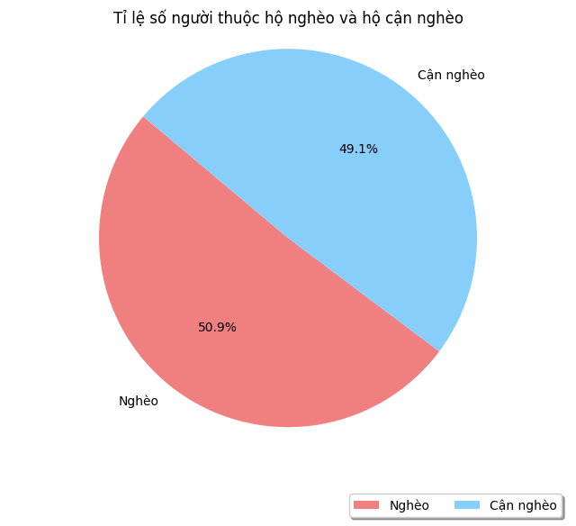
3.2. Phân tích tổng quan về bộ dữ liệu
Quan sát biểu đồ ta thấy:
Số lượng người thuộc hộ nghèo chiếm 50.9%
Số lượng người thuộc hộ cận nghèo chiếm 49.1%

Slide 26
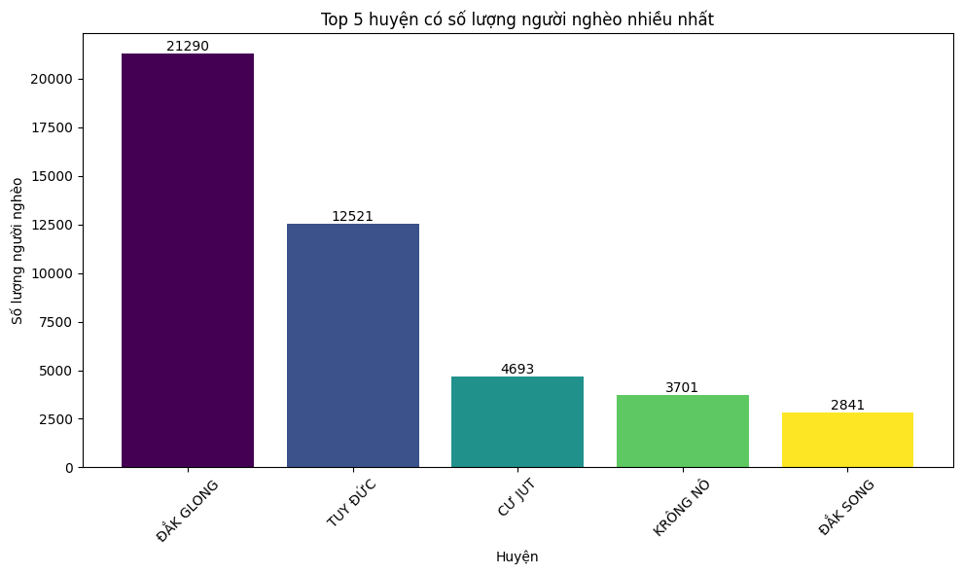
3.2. Phân tích tổng quan về bộ dữ liệu
Quan sát biểu đồ ta thấy:
Huyện ĐẮK GLONG có số lượng người nghèo nhiều nhất với số lượng 21 290 người nghèo
Tiếp theo là các huyện như TUY ĐỨC,CƯ JUT

Slide 27
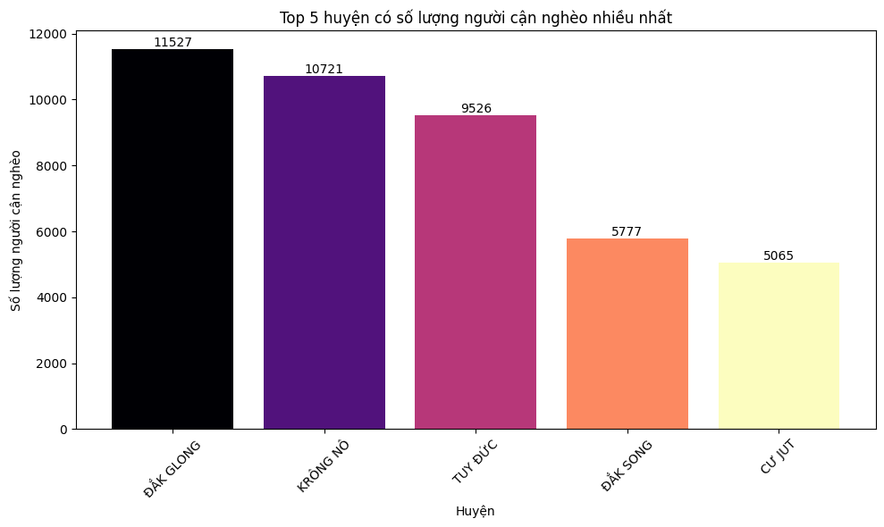
3.2. Phân tích tổng quan về bộ dữ liệu
Quan sát biểu đồ ta thấy:
Huyện ĐẮK GLONG có số lượng người thuộc hộ cận nghèo nhiều nhất với số lượng 11 527 người
Tiếp theo là các huyện như KRÔNG NÔ,TUY ĐỨC

Slide 28
Phần 4: Phân tích suy luận
4
Suy luận sự ảnh hưởng của các yếu tố tác động đến sự hình thành các hộ nghèo/cận nghèo

Slide 29
Xin Chào Quý Anh/Chị
Cám ơn quý Anh/Chị đã lắng nghe Em trình bày !

